Slide 1
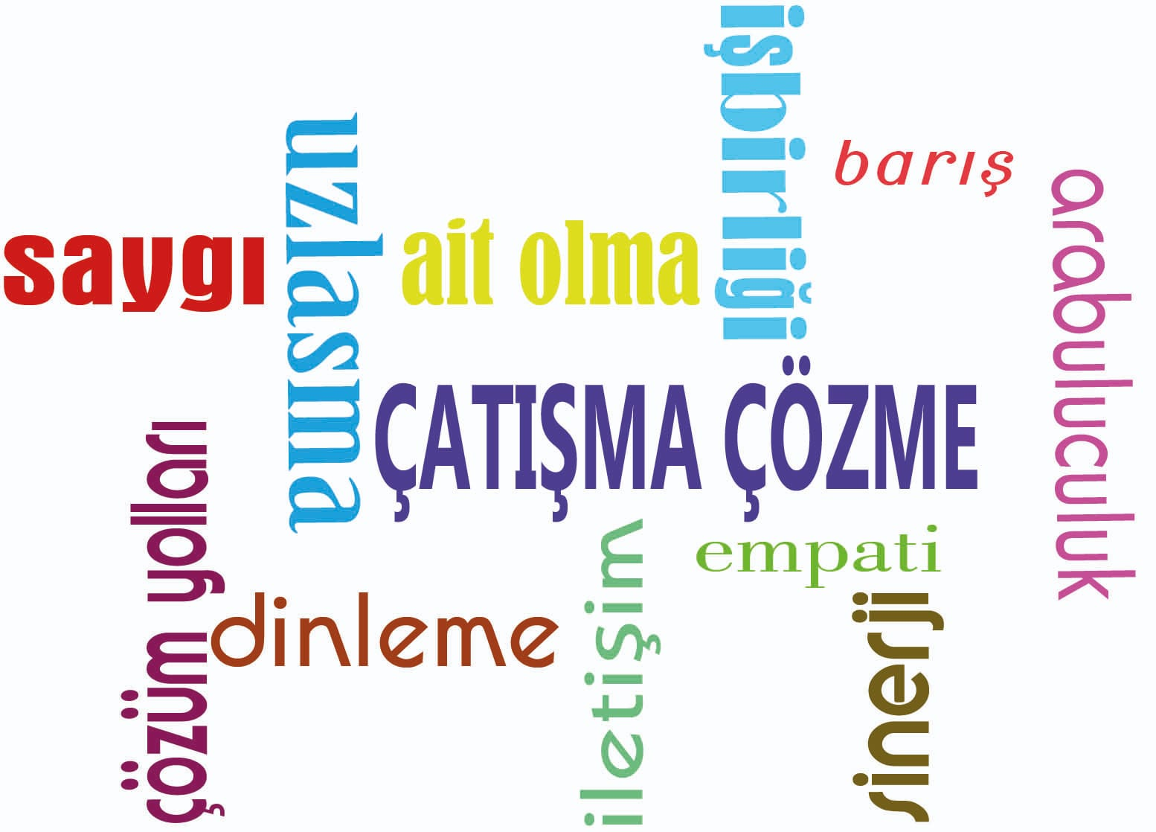
Notes:
1

Slide 2
ÇATIŞ-MA Nedir?
Çatışma;
En az iki kişinin isteklerinin, ihtiyaçlarının birbirlerinin istek ve ihtiyaçlarını engellemesi ya da değerlerinin ters düşmesidir.
Çatışma bir anlaşmazlıktır. İnsan yaşamında kaçınılmaz ve normal bir süreçtir.
Notes:
Siz arkadaşınız ile sinema gitmek istediğinizde ailenizin eve dönüşünüzün geç olacağını düşünmesi ve izin vermek istememesi bir çatışmadır.
Sınıf arkadaşınız ile proje çalışırken anlaşmazlıklar yaşamanız, farklı fikirler sunmanız ve ortak bir fikre varamamanız bir çatışmadır.

Slide 3
ÇATIŞMANIN TEMEL UNSURLARI ( Neden Çatışma Yaşarız?)
Engellenmiş hissetmek,
İletişim sorunları,
Farklı duygu ve düşüncelere sahip olmak,
İstek ve ihtiyaçların farklılaşması,
Kültürel farklılıklarımız,
Rol farklılıklarımız( siz öğrenci anne ve babanız ebeveyn rolünde),
Sosyal ve fiziksel çevre vb...

Slide 4
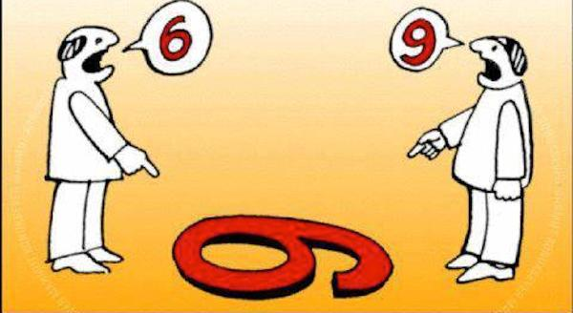
Notes:
Sizce burada çatışma neyden kaynaklanıyor?
Herkesin bir olaya ya da duruma karşı geliştirdiği kendine özgü duyguları ve düşünceleri vardır. Bizler aynı olaya birbirinden farklı tepkiler geliştirebiliriz. Tepkilerimizin farklı olması son derece normal ve doğal olandır. Sahip olduğumuz farklı bakış açıları zaman zaman çatışmalar yaşamamıza neden olabilir.
4

Slide 5
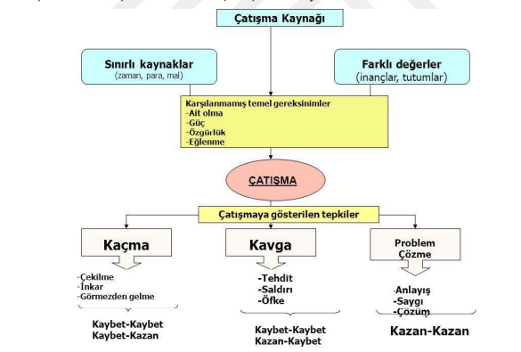
Çatışmalara göstereceğimiz tepkileri seçebileceğimizi unutmamalıyız :)
Notes:
Kaçma ve Kavga tepkisinde her iki tarafta kaybeden olur ya da sadece tek bir kazanan vardır. Her iki tarafında kaybettiği ya da sadece bir tarafın kazandığı çatışma durumlarında ilişkiler bozulur ve çatışma aslında sağlıklı bir şekilde çözülmemiştir. Ya kimsenin dediği olmamıştır yada sadece bir tarafın istediği olmuştur.
Çatışmalarda her iki tarafında kazandığı, kaybedenin olmadığı Kazan-Kazan durumu ise sağlıklı ilişkilerin gelişmesinde önemli rol oynar. Kazan-Kazan durumunda çözüm vardır, anlayış ve saygıya dayalıdır. Ve çözüm her iki tarafında yararınadır. Kazan-Kazan durumunda kaybeden yoktur.
5

Slide 6
Çatışmalar yıkıcı olarak çözüldüğünde;
kızgınlık,
öfke,
düşmanlık,
şiddet duyguları yaratır.

Slide 7
Yapıcı olarak çözüldüğünde ise;
sorun çözme becerisini geliştirir,
eleştirel düşünme becerisini geliştirir,
Arkadaşlık ilişkilerinin, aile ilişkilerinin sağlıklı bir şekilde devam etmesini sağlar,
iletişim becerilerini geliştirerek kişisel gelişimi sağlar.
Ayrıca çatışmaları yapıcı yollarla çözmek kişinin kendini tanımasına, sosyal gelişiminin sağlıklı bir biçimde sürmesine yardımcı olur.

Slide 8
Çatışmaları Çözerken kullanabileceğimiz
6 Basamak
1) Çatışmanın Tanımlanması
Karşılıklı istek ve ihtiyaçların ifade edilmesi
2) Çözüm Önerileri Oluşturma
Karşılıklı ihtiyaçları dikkate alarak önerilerin oluşturulması
3) Çözüm Önerilerini Değerlendirme
Çıkan önerilerin kendi ihtiyaçlarınızı karşılayıp karşılamadığını onaylamanız
Notes:
Yaşadığınız herhangi bir çatışmayı bu basamakları kullanarak çözmeyi denemek misiniz?
8

Slide 9
4) En Uygun Çözümü Seçme
İki taraf için de en uygun çözüm önerisinin seçilmesi
5) Uygulama Yollarına Karar Verme
Karar verilen çözümde kimin ne yapacağının belirlenmesi/iş bölümü
6) Çözümün İşleyip İşlemediğini Takip Etme
Bir süre belirleyerek çözümün işleyip işlemediğinin test edilmesi

Slide 10
Notes:
Bu resimde sonunda her iki tarafında kazandığı (Kazan-Kazan durumu) bir çatışma çözme becerisi görüyoruz.
10

Slide 11
ÇATIŞMA ÇÖZME BECERİLERİ NELERDİR?
Duyguları keşfetme becerisi:
İnsanın duygularını fark edip bunları isimlendirmesi, onları denetleyebilmek için ilk adımdır.
Öfkeli olduğunuzda bunun farkına varabilmek ve derin bir nefes alıp sakinleşmeyi denemek gibi…
Notes:
Çatışma çözmede bir takım becerilere sahip olmak, çatışmaları yıkıcı olmaktan kurtarıp her iki tarafında ilişkilerini bozmadan devam etmesine olanak sağlayabilir.

Slide 12
2. İletişim becerisi: Başkalarına kendi ihtiyaç ve duygularını anlatabilme becerisidir. Ne düşündüğünüzü ne hissettiğinizi rahat bir şekilde karşı tarafa söyleyebilmektir.
İletişim karşılıklı mesaj alış verişidir. Göz teması kurmayı,aktif dinlemeyi ve geri bildirimi (karşı tarafın anlattığından ne anladığınızı) içerisinde barındırır.
Notes:
DİNLEME: Sağlıklı bir iletişim kurulabilmesi için öncelikle her iki tarafın da birbirini dinlemesine ihtiyaç vardır. Dinleme edilgen ve etkin olmak üzere ikiye ayırılır.
EDİLGEN DİNLEME: Sözel bir tepki vermeden karşıdaki kişiyi dinlemeyi ifade eder. Edilgen dinlemede birey beden dilini kullanarak – beden karşı tarafa yönelmiş, göz teması kurulmuş, jest ve mimikler kullanarak- karşı tarafa dinlenildiği mesajını verir.
ETKİN DİNLEME: Mesajı alan kişinin sözel olmayan tepkilerinin yanı sıra mesajın anlaşıldığını belirtmek için sözel olarak da tepkide bulunmasıdır. Bu dinleme türü, karşıdaki kişinin söylediklerinin anlaşılmasını sağlar. Edilgen dinlemede yapılanlara ek olarak sözel iletişimi de gerektirir.
12

Slide 13
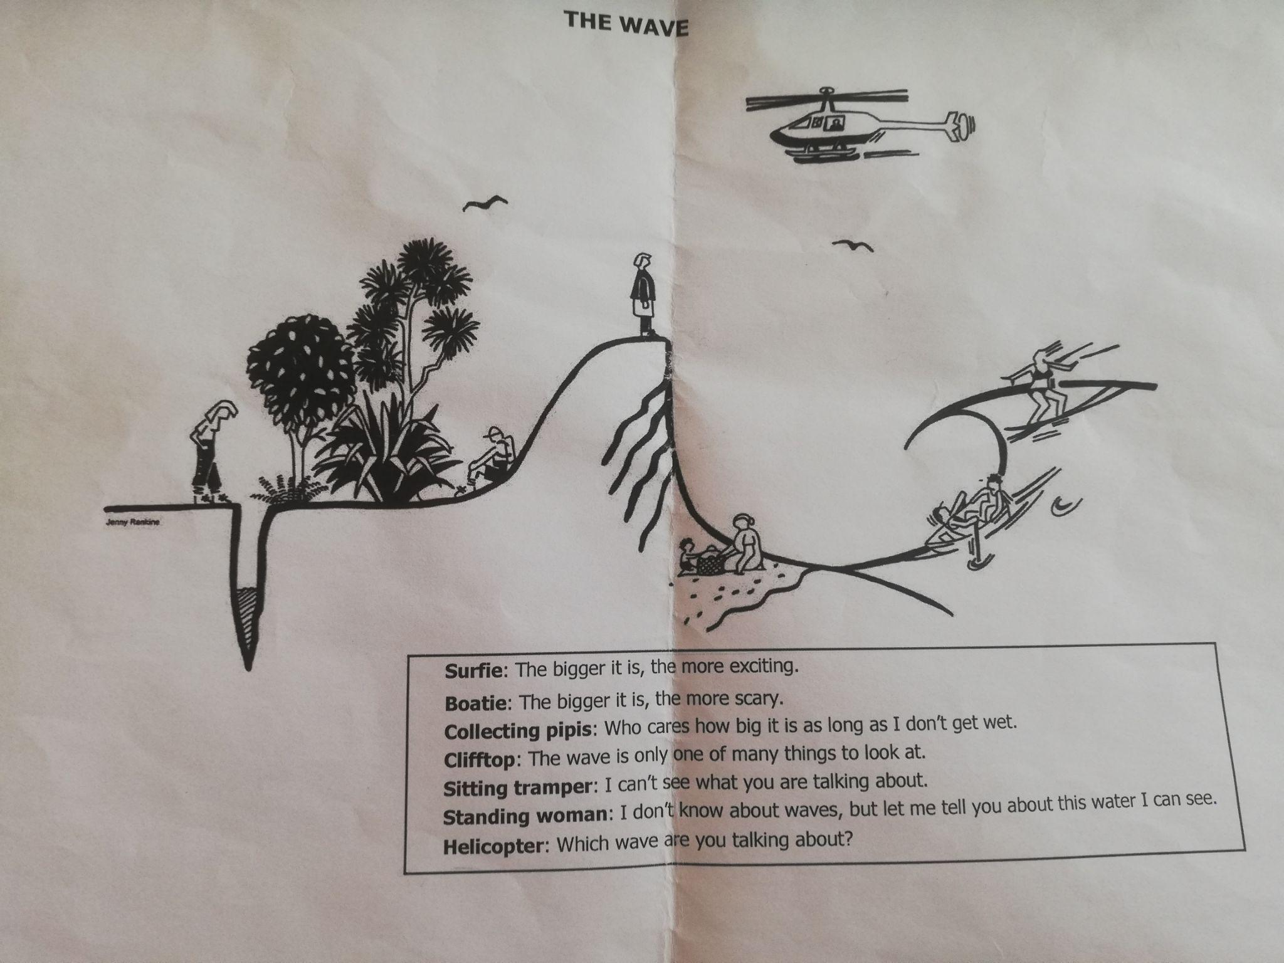
Dalga
8
7
4
1
6
5
3
2
Notes:
Çatışmaların farklı bakış açılarından, farklı düşünce ve tutumlardan dolayı yaşandığından bahsetmiştik. Bu görselde bir olay karşısında (dalga) insanların farklı bakış açılarını ve verdikleri tepkileri görüyoruz. Herkes kendi olduğu noktadan olayı yorumluyor. Bazen durumlara ya da olaylara karşıdaki insanın olduğu noktadan da bakmak, onun gibi düşünmek(empati yapmak) faydalı olabilir.
1 Sörf Yapanlar : Dalga büyük olursa heyecan daha da artar.
2 Botta Olanlar : Dalga daha da büyük olursa korkunç olur.
3 Kıyıda Olanlar : Islanmadığım sürece dalganın ne kadar büyük olduğunu kimin umurunda.
4 Tepedeki Kadın : Dalga sadece seyredilecek şeylerden biri.
5 Sırtı Dönük Oturan : Neyden bahsettiğinizi göremiyorum.
6 Suyu Bakan Kadın : Dalgalar hakkında bir şey bilmem ama size görebildiğim bu suyu anlatabilirim.
7 Helikopter : Hangi dalgadan bahsediyorsunuz?
8 Dalga

Slide 14
3. Empati Becerisi
Bir insanın kendisini karşısındaki kişinin yerine koyarak, olaylara onun bakış açısıyla bakabilmesi,(Ben onun yerinde olsaydım ne düşünürdüm?)
Karşıdakinin duygu ve düşüncelerini doğru olarak anlaması ve hissetmesi.
O kişiyi anladığını ona ifade etmesi demektir.
Notes:
Empati becerisi çatışma çözmede kullanılması gereken çok önemli bir beceridir. Karşılıklı anlayışı barındırır. Karşımızdaki insanın yerine kendimizi koymak olaylara kendi penceremiz dışından bakmamızı sağlar.

Slide 15
4. Problem çözme becerisi: Bir orta noktaya yani her iki tarafın da kazanabileceği ve kabul edebileceği bir çözüme, uzlaşmaya varabilmek için problemi her iki tarafın gözüyle de görebilme becerisidir.
5. Öfke kontrolü: Zor durumlarda saldırgan olmayan tepkiler verebilmeyi içermektedir. Sakin kalabilme becerisidir.
Notes:
Çatışma anlarında öfkemizi kontrol edemeyeceğimizi fark ettiğimizde, sinirimizi kontrol altına alamadığımızda sakinleşebilmek adına ortamdan uzaklaşmak ve birinden yardım istemek faydalı olabilir.
15

Slide 16
Özetleyecek olursak…
Çatışmalar her zaman olur. Kaçınılmazdır.
Çatışmalar kötü değildir. Çatışmaların nasıl çözüme kavuşturulduğu önemlidir.
Çatışmalara vereceğimizi tepkileri seçebiliriz. Yıkıcı tepkiler vermek de yapıcı tepkiler vermek de bizim elimizdedir.
Yapıcı tepkiler çatışmaları çözerken, vereceğimiz yıkıcı tepkiler sorunların daha da büyümesine neden olabilir.
Evde, okulda, her ortamda mutlaka anlaşamadığınız, bir türlü bağdaşamadığınız türde insanlar olabilir.
Farklı bakış açılarına sahip olmak son derece doğaldır.
Çatışmaları yapıcı yollarla çözmenin kişinin kendini tanımasına, sosyal gelişiminin sağlıklı bir biçimde sürmesine yardımcı olduğunu unutmayın.
Notes:
Çatışmalarınızda bir çözüme ulaşamadığınızı düşündüğünüzde okulunuzun rehberlik servisinden/öğretmeninizden yardım alabileceğinizi unutmayın.

